Slide 1
5. Voeding
Klas 2 plantenteelt

Slide 2
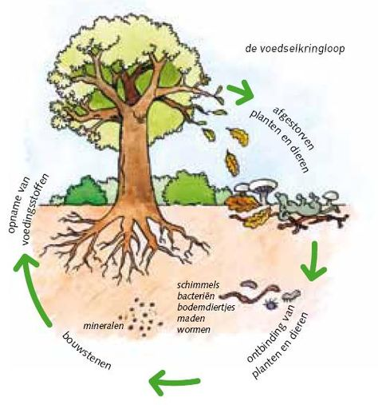
De voedselkringloop

Slide 3
De bouwstenen die de plant nodig heeft:
Stikstof (Afkorting is N)
Fosfor (Afkorting is P)
Kalium (Afkorting is K)

Slide 4
Twee groepen meststoffen
Organisch (natuurlijk)
Dierlijk (poep)
Plantaardig (compost / GFT)
Anorganisch
(niet natuurlijk)
Kunstmest

Slide 5
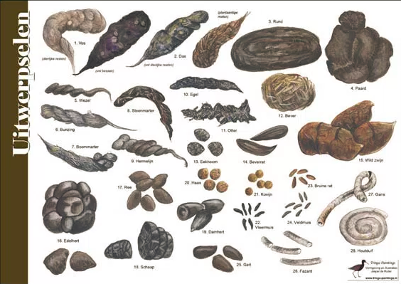
Dierlijke meststoffen

Slide 6
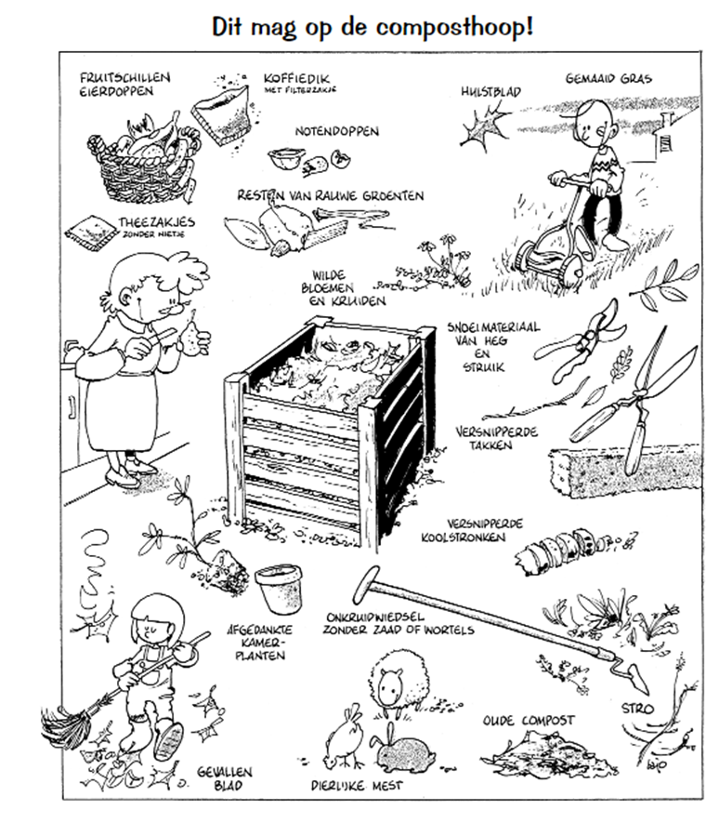
Plantaardige meststoffen

Slide 7
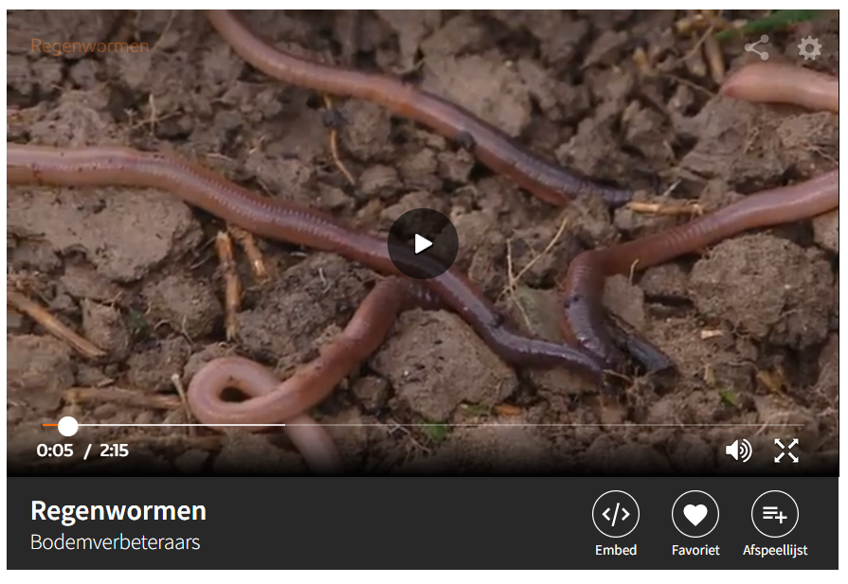
Regenwormen als bodemverbeteraars
https://schooltv.nl/video/regenwormen-bodemverbeteraars/#q=wormen

Slide 8
Maak de opdrachten

Slide 9
Wat doet de regenworm onder de grond? Hoe maak je een wormenhotel?
https://schooltv.nl/video/wat-doet-de-regenworm-onder-de-grond-de-darmen-van-de-aarde/#q=wormen
https://schooltv.nl/video/hoe-maak-je-een-wormenhotel-drie-verdiepingen-compost-water-en-gft/#q=wormen

Slide 10
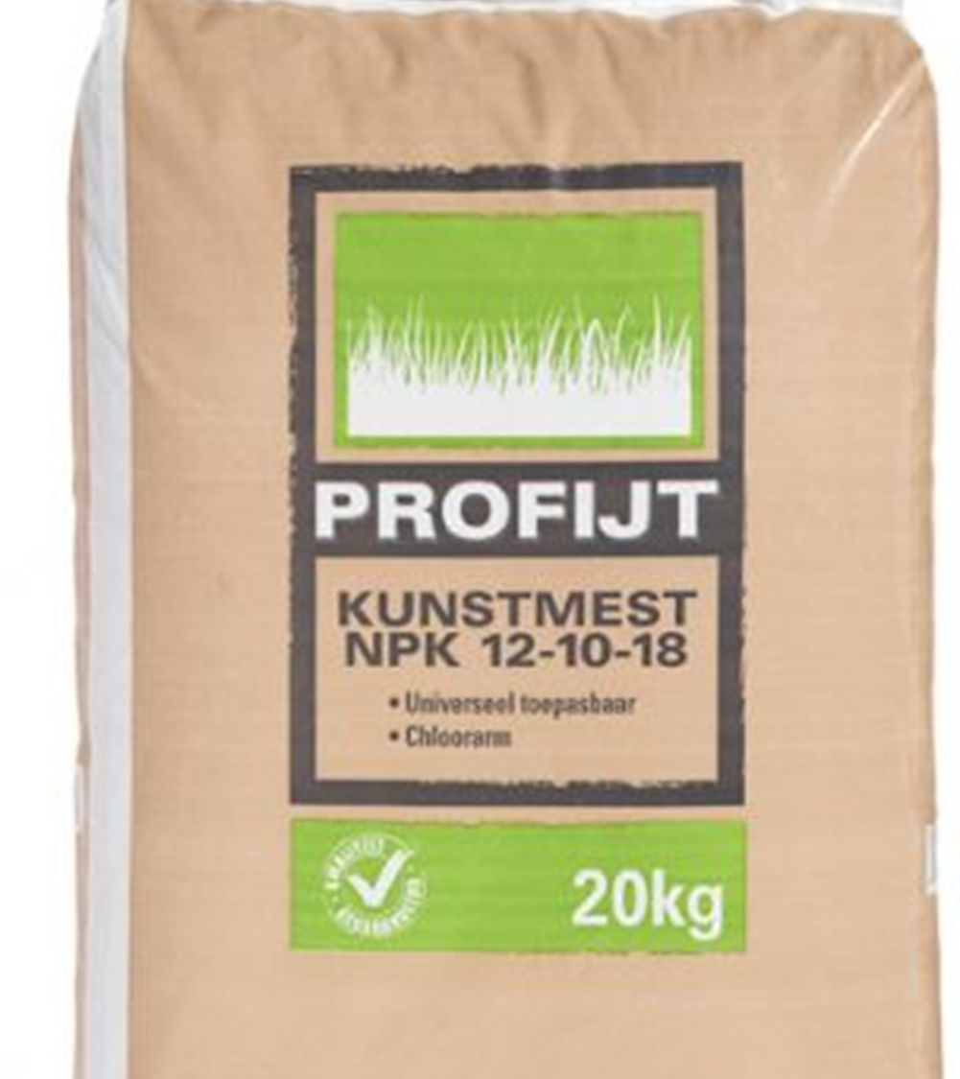
Kunstmatige meststoffen

